Slide 1
Star Wars

Slide 2
Sommaire
Organisation
Maquette
Diagramme de classe
Diagramme de séquence
Diagramme entités/associations
Diagramme de déploiement
Extrait de code
Conclusion

Slide 3
Conception
Organisation
  Utilisation de GitLab
  1° jour diagrammes et maquette
  Config et environnement de travail
  Création modèle
  Création BDD
  Vocal 100 % du temps

Slide 4
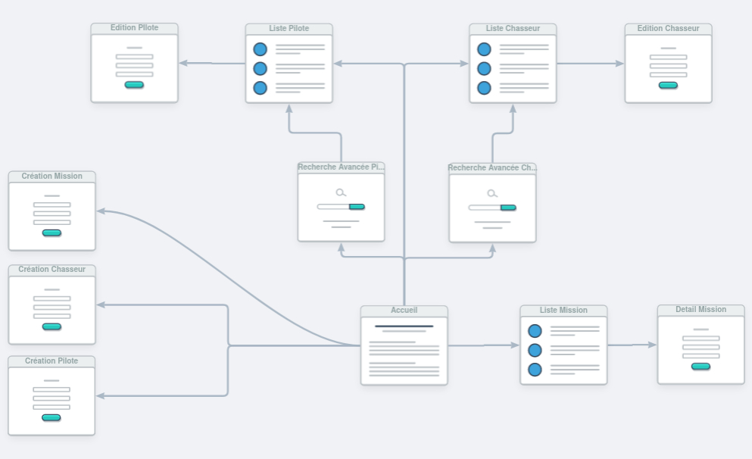
Maquette

Slide 5
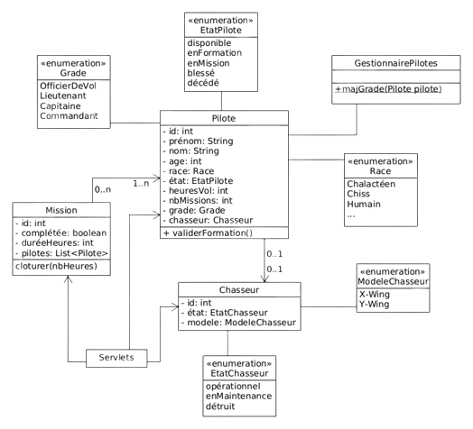
Diagramme de classe

Slide 6
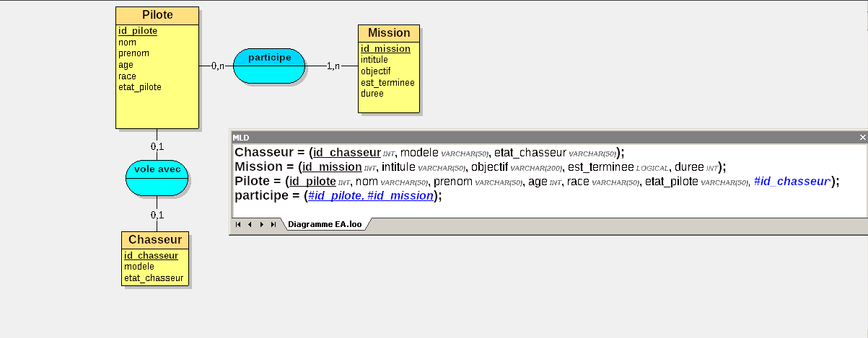
Diagramme entités/associations

Slide 7
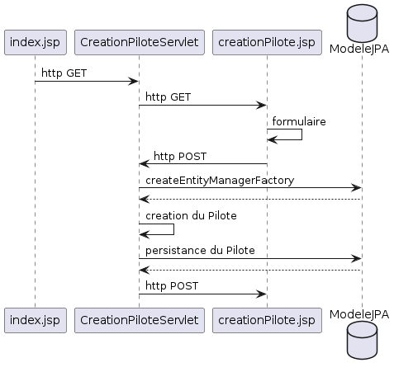
Diagrammes de séquence
Création pilote

Slide 8
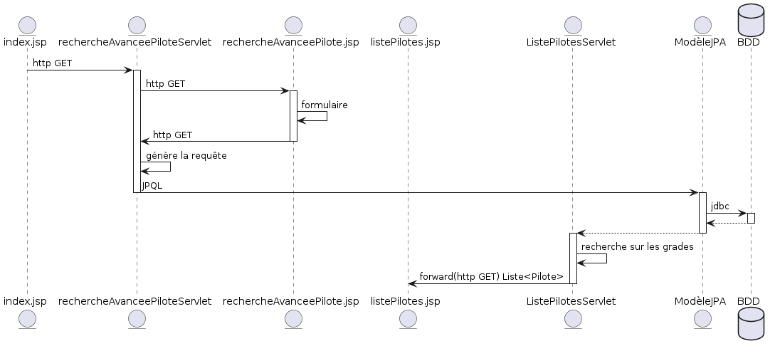
Diagrammes de séquence
Recherche avancée Pilotes

Slide 9
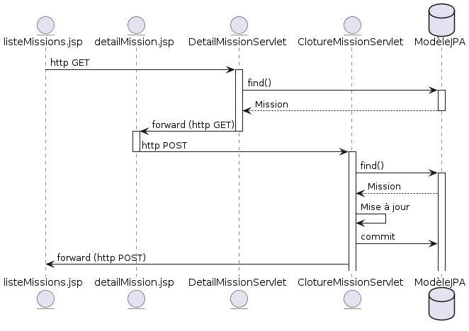
Diagrammes de séquence
Clôture de mission

Slide 10
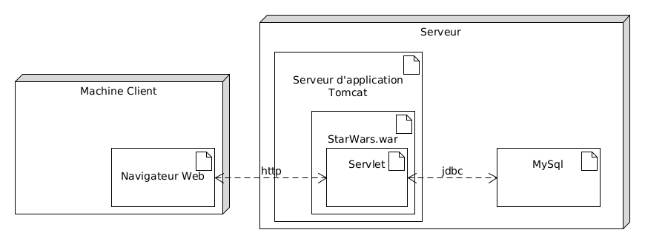
Diagramme de déploiement

Slide 11
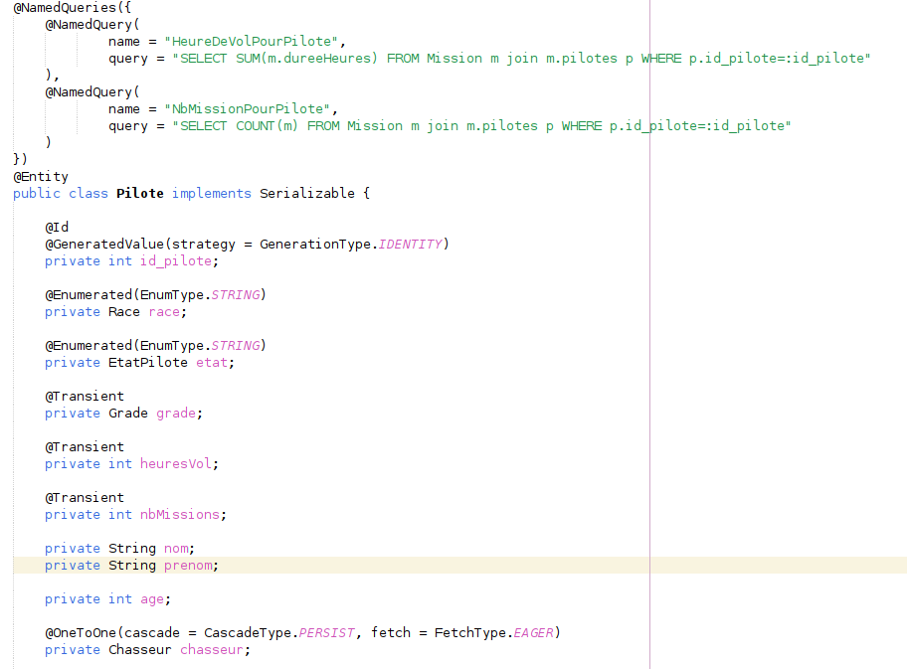
Extrait de code
Pilote.java

Slide 12
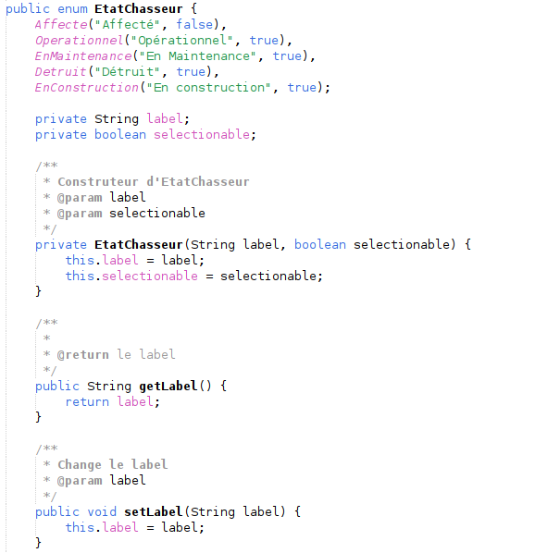
Extrait de code
EtatChasseur.java

Slide 13
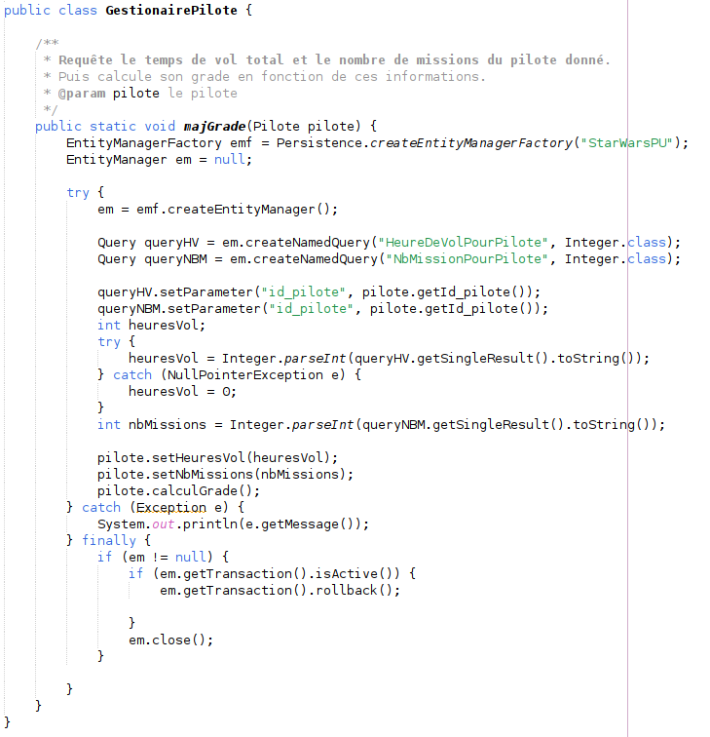
Extrait de code
GestionnairePilote.java

Slide 14
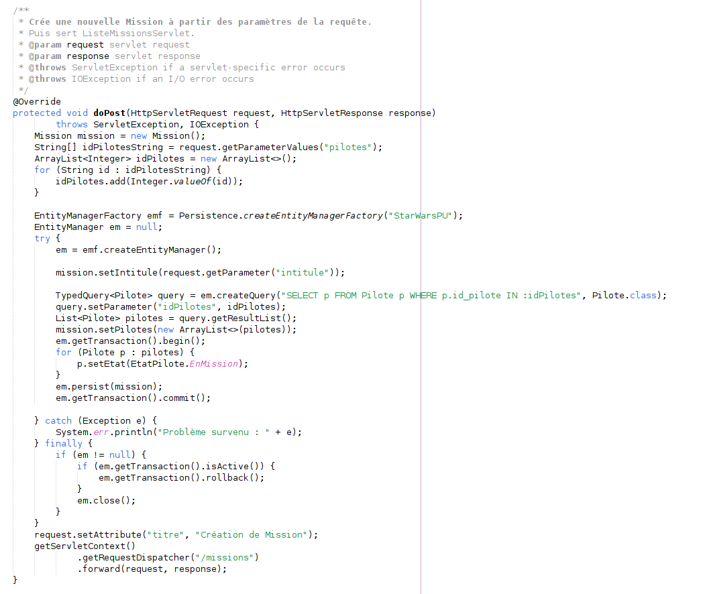
Extrait de code
CreationMissionServlet.java

Slide 15
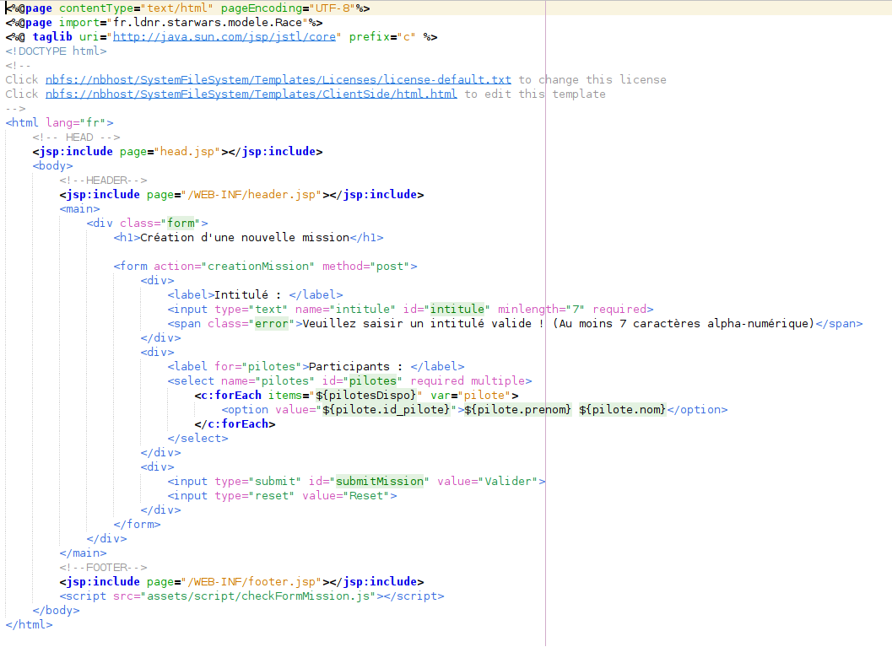
Extrait de code
creationMission.jsp

Slide 16
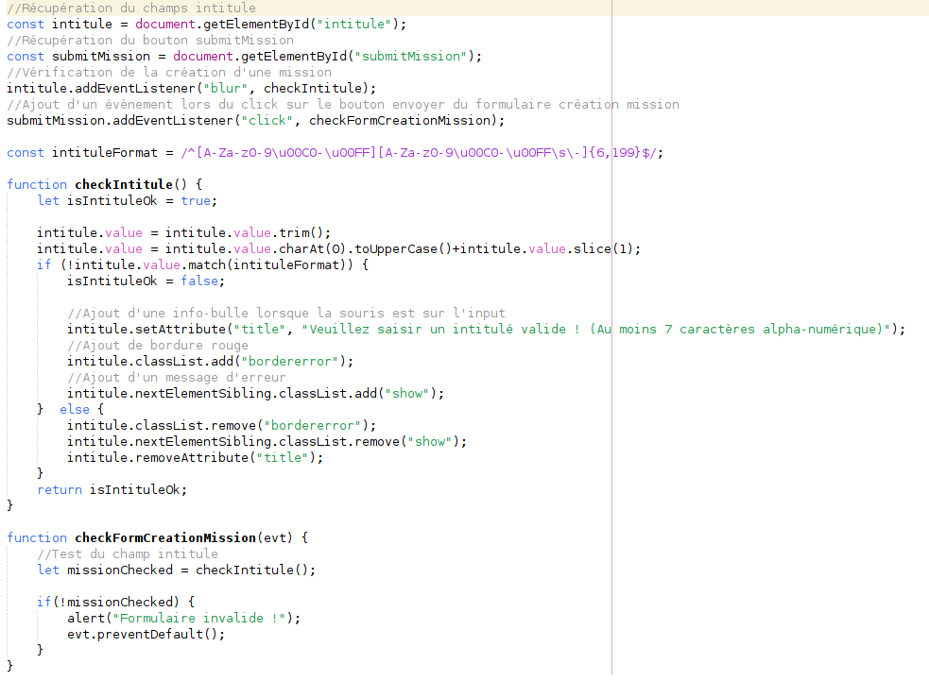
Extrait de code
checkFormMission.js

Slide 17
Conclusion
Merci

